Slide 1
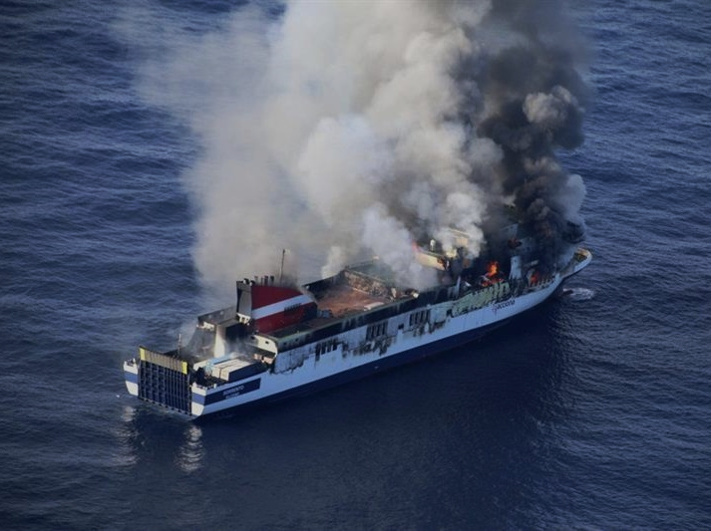
EMERGENCIAS A BORDO
U.T. N° 3
CLASE N° 1

Slide 2
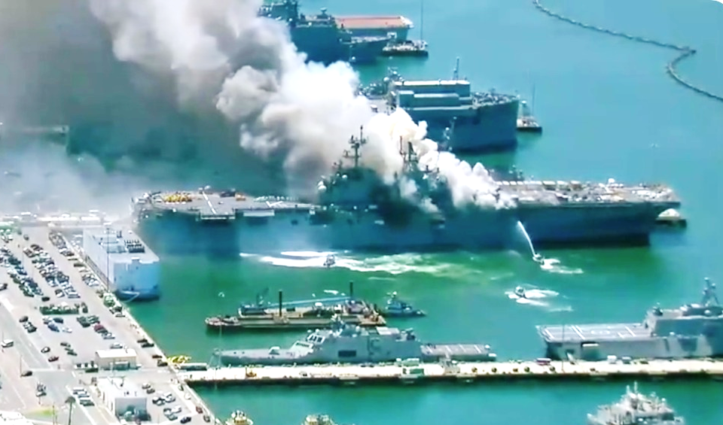
ORGANIZACIÓN
        Introducción.
        Organización
        Incendio.
        Triángulo del fuego.
        Clases de incendios.
        Prevención de incendios.
        Principios para combatir incendios.

Slide 3
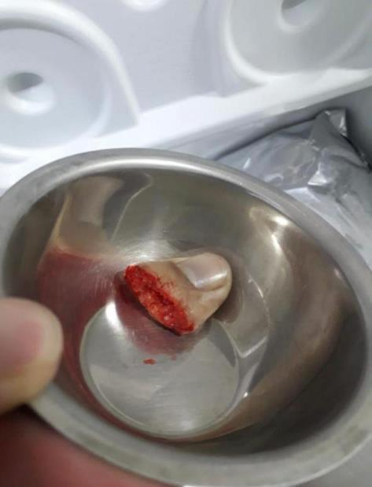
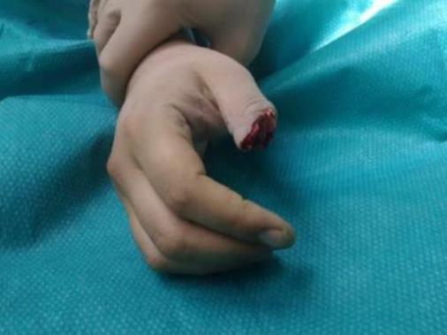
INTRODUCCION
EL OBJETIVO DE ESTE CAPÍTULO ES INTRODUCIR AL ALUMNO EN LOS ASPECTOS MÁS IMPORTANTES DE CONTROL DE AVERÍAS. ES DECIR, ALGUNOS CONCEPTO Y PRECAUCIONES CONTRA INCENDIOS, INUNDACIONES, DAÑOS Y VÍCTIMAS, ADEMÁS DE INDICAR ALGUNAS REGLAS GENERALES PARA MANTENER LA SEGURIDAD DENTRO DEL BUQUE.

Slide 4
ORGANIZACION
En cada buque existe una organización para cumplir las acciones necesarias de Control de Averías, y un Oficial responsable de dirigir la Organización y Coordinar el Entrenamiento.
El entrenamiento a bordo de un buque es de responsabilidad del segundo comandante.

Slide 5
Centrales de C.R.A. (HQ1) y Sectores de C.R.A.
Para prevenir, atacar y superar las emergencias en un buque, en navegación o en puerto.
Organizado de manera que se minimicen los efectos, para mantener la mejor condición operativa.
La organización de CA, varía de acuerdo al tamaño y tipo de buque.
La organización está estructurada para actuar de manera gradual, de acuerdo a la situación.

Slide 6
Comunicaciones
Existen sistemas de comunicaciones (teléfonos o equipos de VHF) que comunican la Central de C.A. (HQ1) y las partidas:
La Central de C.A. (HQ1) cuenta con los medios para controlar el sistema principal de informaciones generales del buque (1 MC).

Slide 7
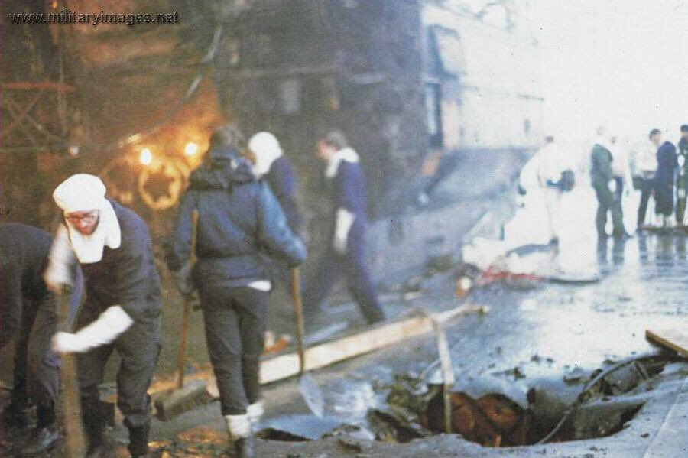
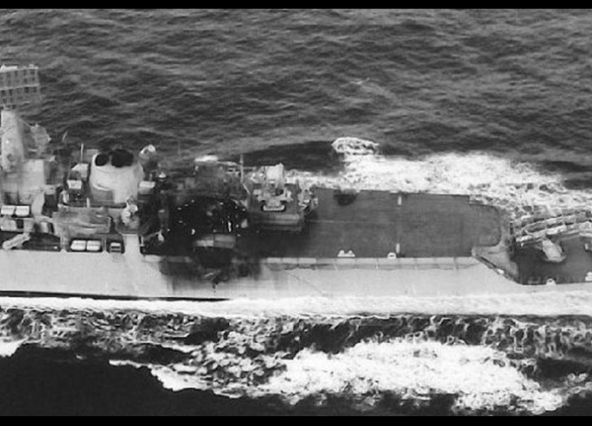
INCENDIO
Es de vital importancia que las dotaciones conozcan las causas que pueden producir un incendio y las acciones que debe efectuar para prevenirlos, controlarlos y extinguirlos

Slide 8

INCENDIO
El fuego depende directamente de tres elementos:
  Material inflamable Combustible)
  Oxígeno (Comburente)
  Calor.

Slide 9
CLASES DE INCENDIOS
La clasificación de incendios se define por la naturaleza del combustible:
Clase A: Materiales sólidos, usualmente de naturaleza orgánica.
Clase B: Líquidos oleosos o sólidos que pueden derretirse.
Clase C: Equipos eléctricos energizados que producen altas temperaturas.
Clase D: Metales

Slide 10
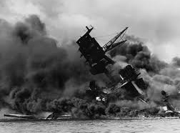
PREVENCIÓN
Adoptar el máximo de medidas que permita mantener separados los elementos, poniendo especial énfasis en el almacenaje de sustancias y líquidos inflamables, protegiéndolos de posibles chispas o agentes capaces de iniciar una combustión.

Slide 11
PREVENCIÓN DE INCENDIOS
Materiales Combustibles
Estos se han minimizado, sin afectar la habitabilidad de la dotación y operación.
Líquidos y materiales propensos a explosar o inflamarse son necesarios en los buques, por lo que se deben adoptar medidas especiales para su manipulación y almacenamiento:
  Gasolina, Diesel, AVCAT.
  Madera, Pintura.
  Tenidas y Ropas de Cama.
  Manteca para Cocina.
  Papel.
  Explosivos y Pirotécnicos.

Slide 12
PREVENCIÓN DE INCENDIOS
Calor
En lugares donde existen altas temperaturas: Énfasis en limpieza, impidiendo acumulación de grasas y desechos inflamables.
Lugares con altas temperaturas: Cocina y Sala de máquinas.
Combustión Instantánea: Por existencia de una fuente de calor que puede producir ignición de materiales cercanos. Reacciones químicas entre el petróleo y fibras de algodón producen calor para iniciar su ignición.
Chispas: De incineradores y extractores, mala mantención de tableros eléctricos o cables dañados, pueden causar chispas o generar altas temperaturas.

Slide 13
PREVENCIÓN DE INCENDIOS
Oxígeno
Es casi imposible de eliminar.
El Control de la ventilación es importante para facilitar su control y extinción.
La mantención de puertas y escotillas cerradas, permite prevenir la propagación del incendio.

Slide 14
INUNDACIONES
Los buques están expuestos a accidentes en el mar, siendo una de las más graves, el ingreso rápido y descontrolado del agua, que pueden causar su hundimiento.
Las averías pueden ser a consecuencia de explosiones de proyectiles bajo la línea de flotación, armas submarinas, colisión con otro buque y varadas.
Las perforaciones en el casco bajo la línea de flotación, da como resultado una rápida inundación del compartimiento hasta la línea de flotación.
El peso del agua ingresada, hará que el buque se hunda lentamente, y en algunos casos pueden exponer entradas de agua a espacios no estancos.

Slide 15
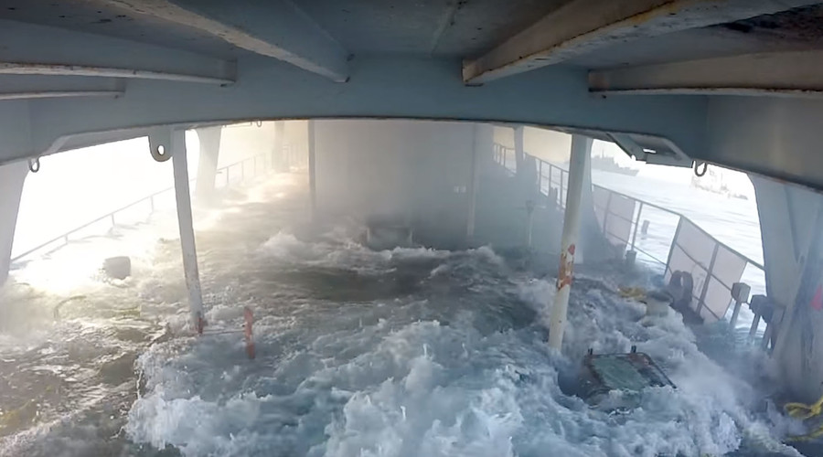

Slide 16
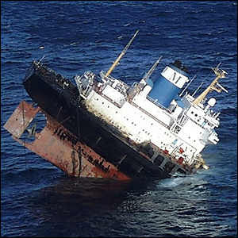
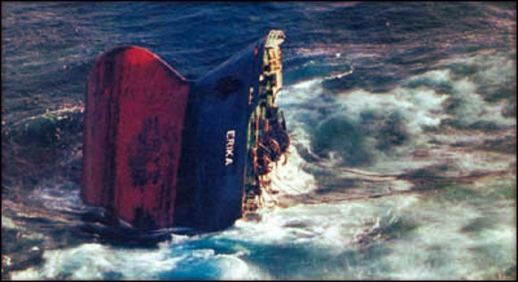

Slide 17
PREVENCIONES
Subdivisiones estancas y accesos estancos.
Estanqueidad a los gases y accesos estancos a los gases.
Sistemas de ventilación.
Control de accesos.

Slide 18
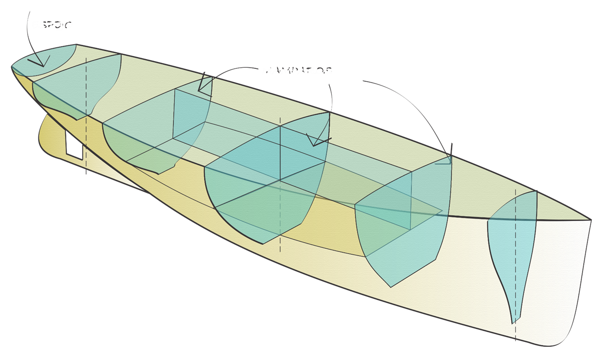
PREVENCIONES
Subdivisiones estancas y accesos estancos.
  Permite confinar la inundación.
  Accesos, pasa cables, cañerías, ductos de ventilación y otros.
  Concepto de “Integridad estanca”

Slide 19
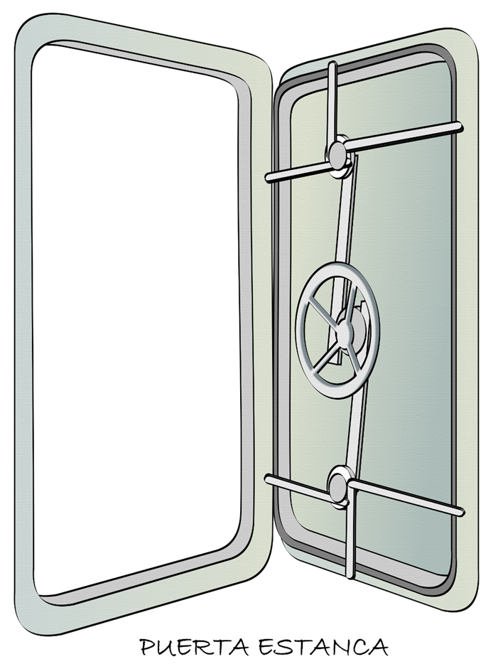
PREVENCIONES
Estanqueidad a los gases y accesos estancos a los gases.
  Prevenir acceso de material
  radioactivo, agentes biológicos
  y químicos.
  Concepto de “Ciudadela”

Slide 20
PREVENCIONES
Sistemas de ventilación
  Proveen el oxígeno al interior, regulan la temperatura y dotan aire de combustión de maquinarias del buque.
  Ventilación natural.
  Ventilación forzada.

Slide 21
PREVENCIONES
Control de accesos.
  Evitar la progresión de la inundación.
  Importancia del conocimiento del sistema de marcas.
  El control de la estanqueidad es llevado en la Central de Control de Averías

Slide 22
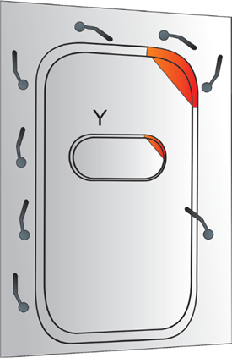
Marcas de clasificación
Riesgos de la estanqueidad al agua.
  Si el buque sobrevive la primera hora después de una inundación, es probable que se salve ejecutando acertadamente las acciones de Control de Averías.
  Una inundación aumenta el calado, la escora y el asiento o encabuzamiento.
  Criterio de zona roja.

Slide 23
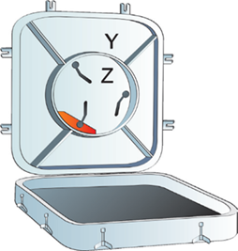
Marcas de clasificación
Marcas de riesgos de color Rojo
  Todos los accesos dentro de la zona roja, son un riesgo a la integridad estanca del buque.
  Estos accesos denominados “accesos rojos”, están marcados con pintura roja. En las puertas están en la esquina superior opuesta a las bisagras y en el caso de las escotillas están en la esquina hacia proa opuesta a las bisagras.
  En las válvulas y escotillones, se pinta un círculo rojo en el mamparo adyacente que da acceso al departamento.
  En una emergencia, inundación o riesgo de colisión se dará la orden “Establecer Zona Roja”, para lo cual se deben cerrar todos los accesos rojos a la brevedad.

Slide 24
Marcas de clasificación
Condiciones de estanqueidad al agua y a los gases.
  Para lograr la integridad estanca al agua y a los gases en un buque, los accesos y aberturas marcadas apropiadamente con las “marcas de control”, deberán encontrase cerradas.
  Las tres marcas de condiciones estancas al agua se denominan X – Y – Z. La condición estanca al aire se denomina “Alfa”

Slide 25
Marcas de clasificación
Símbolos en las puertas.
  Los únicos símbolos de control son:
  2 perros. En puertas y escotillas donde el volumen de tráfico hace impracticable cerrarlas con todos los perros. También puede ser en accesos seleccionados como rutas a posiciones de refugio. En emergencias todos los perros deben ser cerrados.
  Ventilación sin perros. Se emplea sólo cuando se ha ordenado ventilar los departamentos, generalmente posterior a una acción. En emergencia se deben cerrar todos los perros.

Slide 26
Abandono del buque
Si después de haber sido seriamente dañado, todas las medidas tomadas para salvar el buque no tienen éxito, se harán los preparativos para abandonar el buque en forma ordenada y con la menor pérdida de vidas posible.
Para propósitos de supervivencia, los buques están provistos con balsas salvavidas inflables para 25 personas, empacadas en contenedores que se estiban en las cubiertas exteriores o a la intemperie. Pueden ser soltadas en forma manual o automática cuando el buque se hunde.

Slide 27
Abandono del buque
Se activa automáticamente por efecto del agua o manualmente.

Slide 28
Abandono del buque

